Slide 1
ANÁLISIS DE PATRONES DE ARQUITECTURA Y SUS COMBINACIONES
DSY1106 - Desarrollo Fullstack III

Slide 2
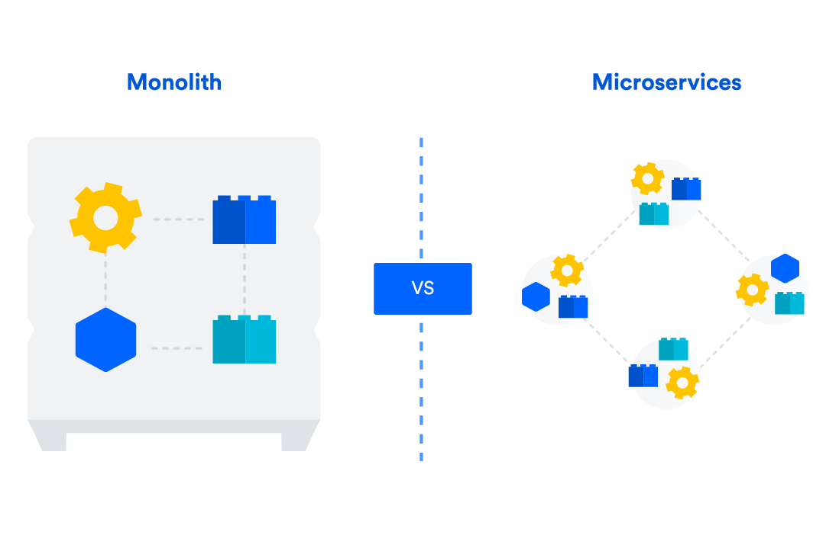
Introducción
Un patrón de arquitectura define la estructura de un sistema y sus interacciones clave. La elección del patrón impacta directamente en la escalabilidad, flexibilidad y mantenimiento del sistema. En esta sesión, exploraremos patrones monolíticos y basados en microservicios, analizando sus beneficios y limitaciones.

Slide 3
PATRONES DE ARQUITECTURA COMUNES

Slide 4
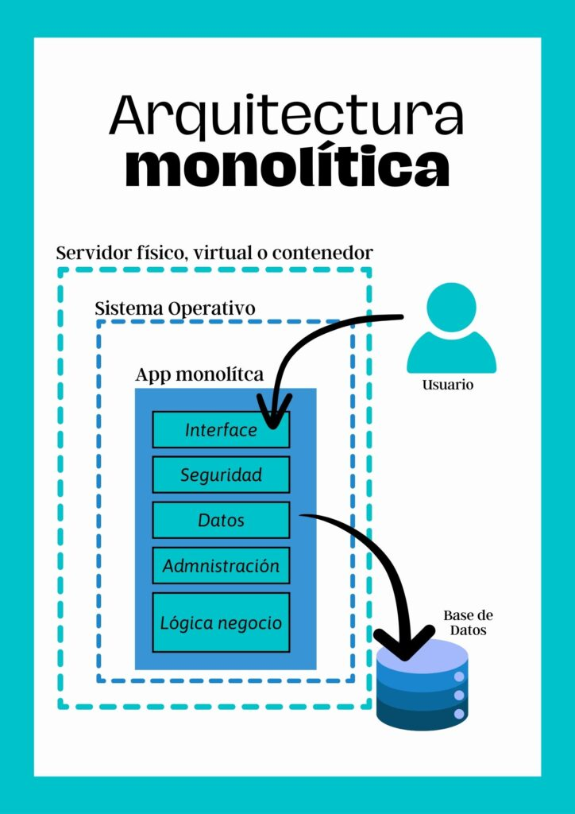
Arquitectura Monolítica
Un solo despliegue para todo el sistema.
Simplicidad en el desarrollo y pruebas.
Riesgo de alta dependencia entre componentes.
Escalabilidad limitada a nivel de sistema completo.
Ejemplo típico: Aplicaciones monolíticas tradicionales que combinan lógica de negocio, presentación y datos en un único bloque.

Slide 5
Arquitectura Monolítica
Arquitectura Monolítica
Simplicidad en el desarrollo y pruebas.
Riesgo de alta dependencia entre componentes.
Escalabilidad limitada a nivel de sistema completo.
Un solo despliegue para todo el sistema.

Slide 6
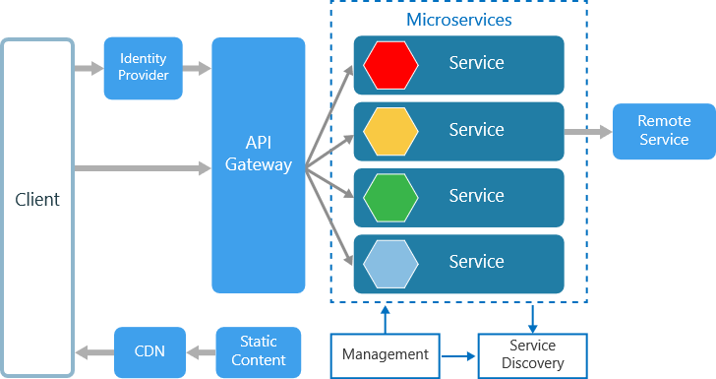
Arquitectura de Microservicios
Servicios independientes y desplegables de forma autónoma.
Altamente escalable y adaptable.
Complejidad mayor en comunicación y monitoreo.
Diseñado para reflejar dominios de negocio específicos.
Ejemplo típico: Un sistema de e-commerce con servicios separados para inventario, pedidos y usuarios.

Slide 7
Arquitectura de Microservicios
Arquitectura de Microservicios
Altamente escalable y adaptable.
Complejidad mayor en comunicación y monitoreo.
Diseñado para reflejar dominios de negocio específicos.
Servicios independientes y desplegables de forma autónoma.

Slide 8
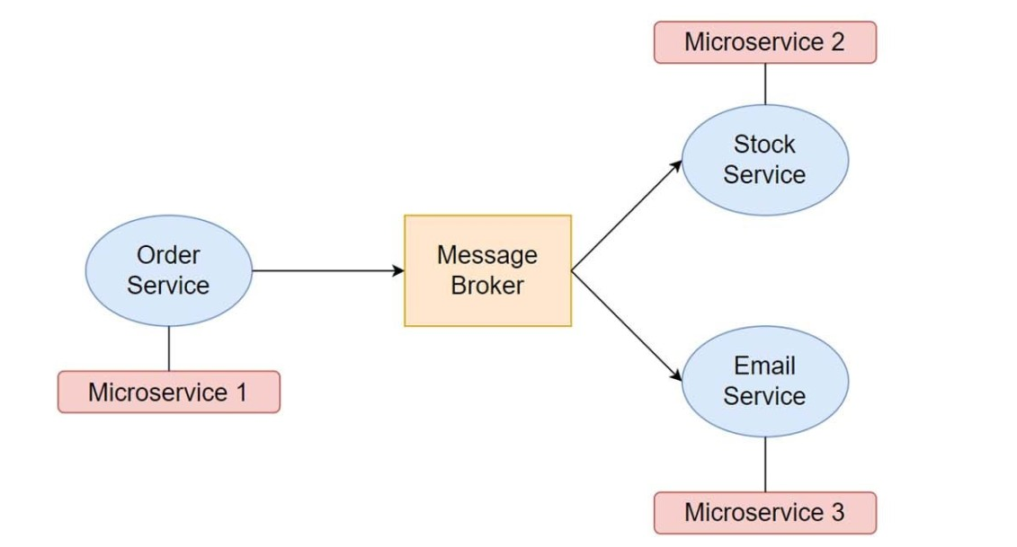
Arquitectura Orientada a Eventos (Event-Driven Architecture)
Desacoplamiento de Componentes
Procesamiento Asíncrono
Escalabilidad Dinámica
Flexibilidad y Adaptabilidad
Ejemplo típico: En una plataforma de comercio electrónico, diversos eventos como la creación de un pedido, el pago exitoso o la actualización del inventario desencadenan acciones específicas.
Por ejemplo, al confirmarse un pago, se genera un evento que activa procesos como la actualización del inventario, la notificación al cliente y la preparación del envío.

Slide 9
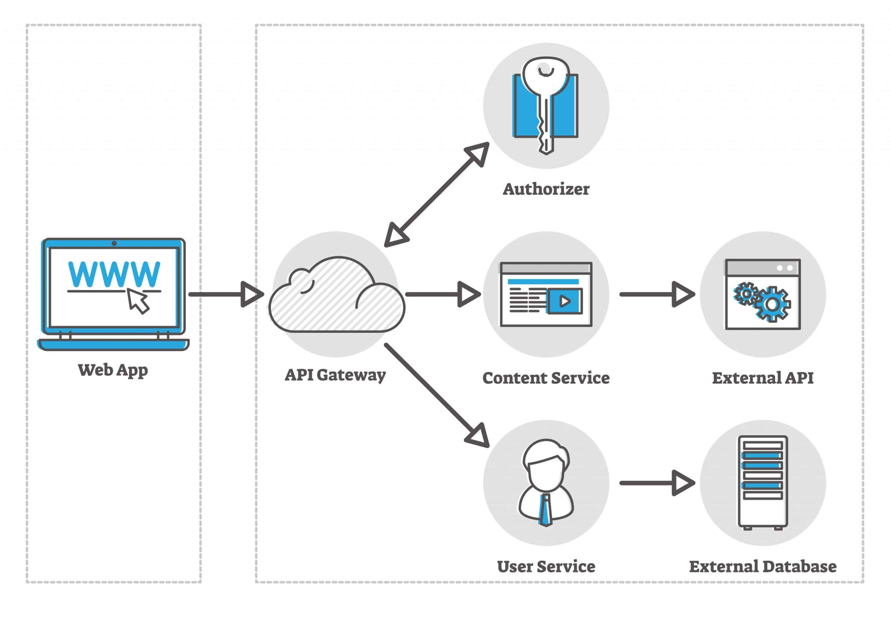
Arquitectura Serverless
Gestión Automática de la Infraestructura
Basada en Uso
Escalabilidad Automática
Despliegue Rápido y Eficiente
Ejemplo típico: Una aplicación que permite a los usuarios cargar imágenes para su procesamiento puede beneficiarse de una arquitectura serverless.
Al subir una imagen, se desencadena una función en la nube que procesa la imagen (por ejemplo, redimensionamiento o aplicación de filtros) y almacena el resultado en un servicio de almacenamiento.

Slide 10
Patrones de Arquitectura Combinados
Integración de Múltiples Patrones:
La combinación de diferentes patrones arquitectónicos permite diseñar sistemas que se adaptan mejor a las necesidades particulares de una aplicación.
Esta integración busca aprovechar las fortalezas de cada patrón para abordar desafíos específicos.
Ejemplo: Microservicios con Arquitectura Orientada a Eventos
Los microservicios son componentes independientes que ejecutan funciones específicas dentro de una aplicación.
La arquitectura orientada a eventos (Event-Driven Architecture) se basa en la producción, detección y reacción a eventos, facilitando la comunicación asíncrona entre componentes.
Combinación: Al integrar microservicios con una arquitectura orientada a eventos, cada servicio puede emitir y responder a eventos, permitiendo una comunicación más flexible y desacoplada.

Slide 11
MICROSERVICIOS

Slide 12

Fundamentos de los Microservicios
Lo microservicios son componentes independientes y autónomos.
Desplegables de forma independiente, con dominio de negocio específico.
Comparación con monolitos: mayor flexibilidad y facilidad de escalado.
El diseño de una arquitectura efectiva no se trata solo de implementar tecnología, sino de resolver problemas del negocio de forma escalable, adaptable y sostenible.

Slide 13

Ventajas de los Microservicios
Escalabilidad independiente por servicio
Por qué: Cada microservicio funciona como una unidad separada que puede ser escalada de manera autónoma según las necesidades de uso. Esto evita tener que escalar todo el sistema, lo que resulta más eficiente en términos de recursos y costos. Por ejemplo, en un sistema de e-commerce, el servicio de inventario podría requerir más recursos durante las ventas, mientras que el servicio de usuarios permanece estable.
Despliegues rápidos sin afectar otros servicios
Por qué: La independencia de cada microservicio permite realizar actualizaciones o correcciones en un solo servicio sin interrumpir el funcionamiento de los demás. Esto reduce los riesgos asociados a los despliegues y acelera el tiempo de respuesta frente a errores. Por ejemplo, un cambio en el módulo de facturación no afectará el procesamiento de pedidos.

Slide 14
Ventajas de los Microservicios
Elección de tecnologías adaptadas por cada equipo
Por qué: Los equipos que gestionan un microservicio pueden elegir las tecnologías que mejor se adapten a las necesidades del servicio o al expertise del equipo. Esto fomenta la innovación y permite utilizar herramientas más modernas o específicas. Por ejemplo, un microservicio de análisis de datos podría usar Python y Pandas, mientras que el servicio de pagos podría estar desarrollado en Java.
Alineación organizacional con equipos autónomos
Por qué: Cada microservicio puede ser administrado por un equipo pequeño y especializado, lo que mejora la productividad y la capacidad de respuesta. Esta alineación también fomenta la responsabilidad individual, ya que cada equipo es dueño de su servicio desde el desarrollo hasta la operación. Este modelo coincide con el concepto de "Conway’s Law", donde la estructura del software tiende a reflejar la estructura de la organización.

Slide 15

Desafíos de los Microservicios
Complejidad en la comunicación y monitoreo entre servicios.
Gestión de transacciones distribuidas y consistencia de datos.
Necesidad de herramientas avanzadas de monitoreo operacional y observabilidad.
Costos de infraestructura y complejidad operativa.
¿Monitoreo?
¿Ciberseguridad?
Desafío
Solución

Slide 16

Patrones de Comunicación entre Microservicios
Comunicación Síncrona (REST, gRPC)
En este patrón, un microservicio realiza una solicitud directa a otro y espera una respuesta inmediata. Es ideal para operaciones que requieren respuestas en tiempo real, aunque puede ser sensible a fallos en la red.
Comunicación Asíncrona (Mensajería, Eventos)
En este patrón, los microservicios se comunican mediante mensajes o eventos sin esperar una respuesta inmediata, lo que permite un mayor desacoplamiento y resiliencia.
Eventos Distribuidos
Este patrón utiliza colas de mensajes o sistemas de streaming para propagar eventos a múltiples microservicios simultáneamente, permitiendo actualizaciones en paralelo sin bloquear procesos.

Slide 17
Herramientas y Tecnologías
Kubernetes: Automatiza la gestión, escalado y recuperación de contenedores. Por ejemplo, Spotify usa Kubernetes para gestionar cientos de microservicios y manejar picos globales de demanda.
Docker: Permite crear, desplegar y ejecutar aplicaciones en contenedores. Por ejemplo, PayPal optimiza despliegues y tiempos de entrega con Docker.
Plataformas de Contenedorización como Amazon ECS/EKS, Azure AKS, y Google GKE: Facilitan la integración de Kubernetes en la nube, con escalabilidad y monitoreo integrados. Ejemplo: Netflix utiliza estas plataformas para soportar más de 200 millones de usuarios mensuales.
Técnicas de Monitoreo Avanzado:
Log Aggregation: Centraliza registros para análisis eficiente con herramientas como ELK Stack. Ejemplo: Airbnb detecta errores y métricas críticas.
Distributed Tracing: Rastrean peticiones a través de servicios para identificar cuellos de botella. Herramientas como Jaeger y Zipkin. Ejemplo: Uber optimiza tiempos de respuesta y experiencia del usuario.

Slide 18


